Slide 1



0. lekce Taneční v SK Rabštejn
Vítejte na NULTÉ LEKCE
TANEČNÍCH

Slide 2
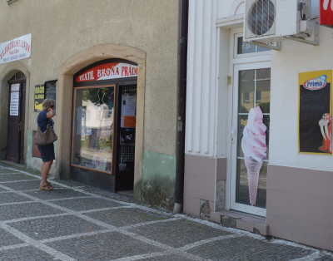
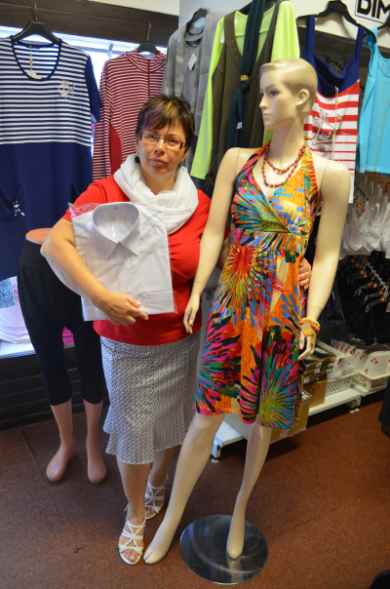
0. lekce Taneční v SK Rabštejn
Broňa Janšová
Sleva 5%
Šaty, spodní prádlo
Motýlky, kravaty
Košile, rukavičky

Slide 3
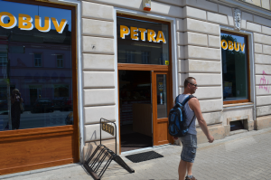
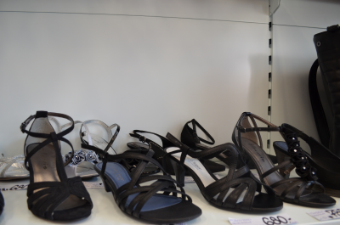
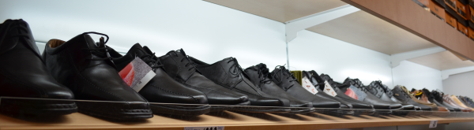
0. lekce Taneční v SK Rabštejn
Obuv Petra
Sleva 5%
Boty společenské

Slide 4
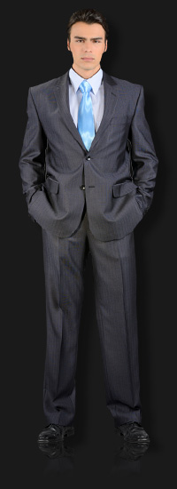
0. lekce Taneční v SK Rabštejn
Prostějovská móda
- Pánské obleky do tanečních,
- Dámská móda
- Rukavičky do tanečních
Středa 24.6.2015 na Rabštejně

Slide 5
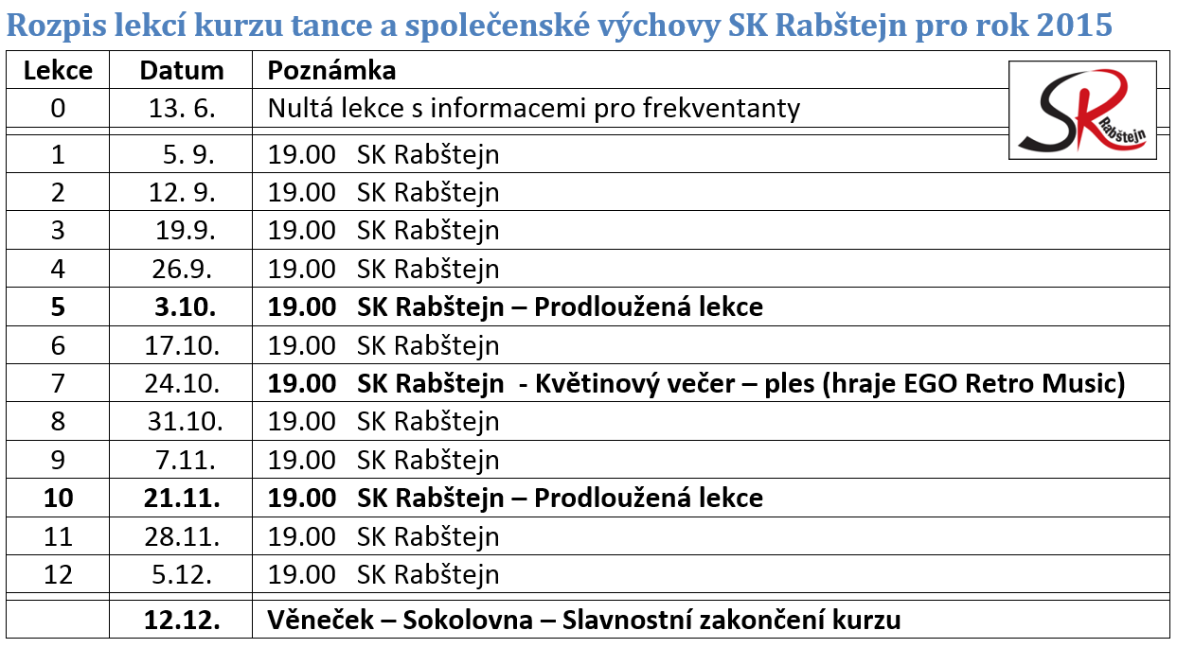
0. lekce Taneční v SK Rabštejn
1. lekce

Slide 6
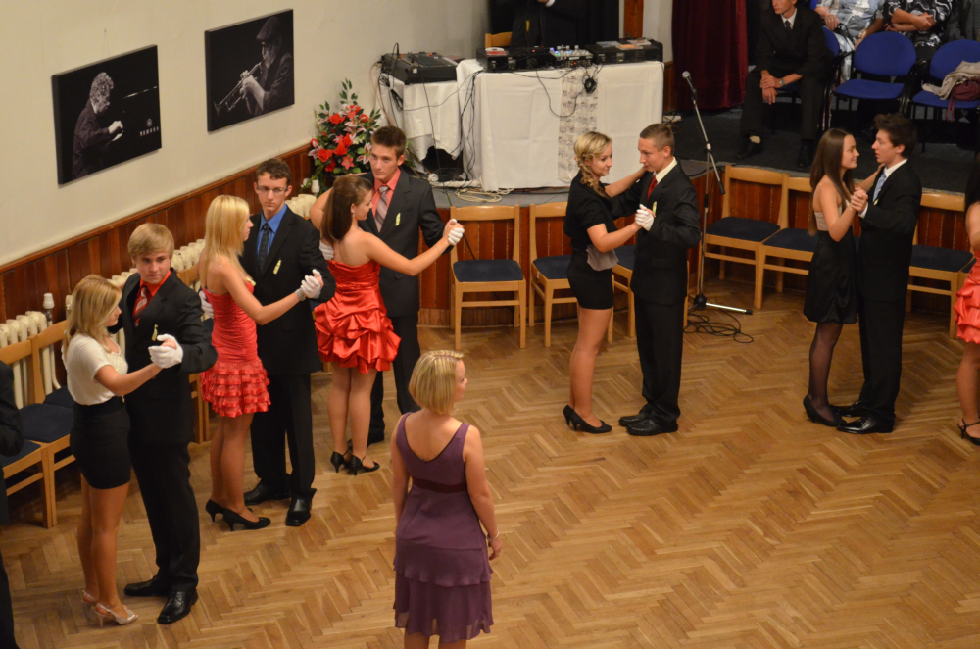
0. lekce Taneční v SK Rabštejn
1. lekce

Slide 7
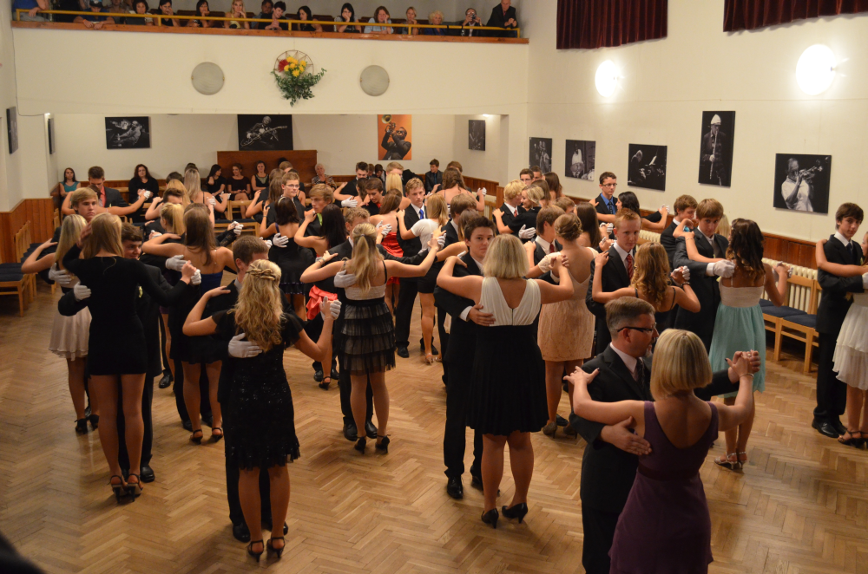
0. lekce Taneční v SK Rabštejn
1. lekce

Slide 8
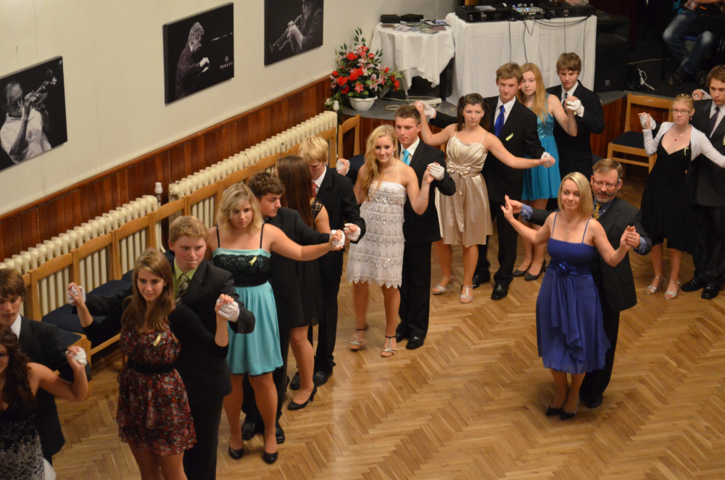
0. lekce Taneční v SK Rabštejn
Mazurka

Slide 9
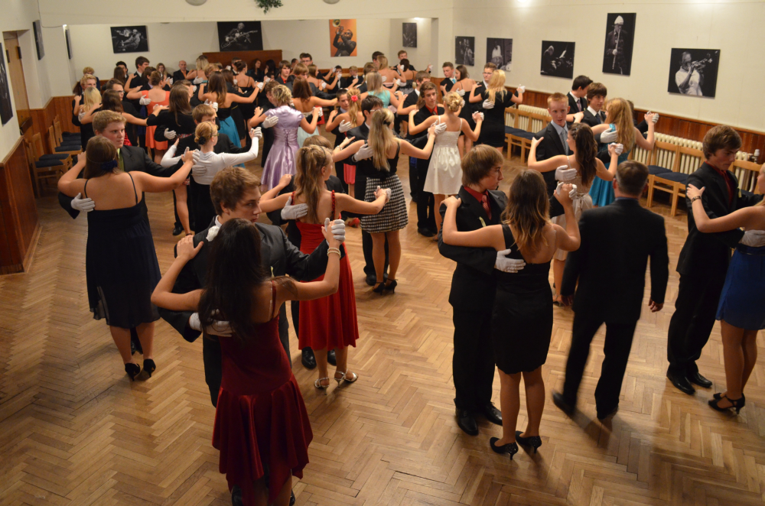
0. lekce Taneční v SK Rabštejn
2. lekce

Slide 10
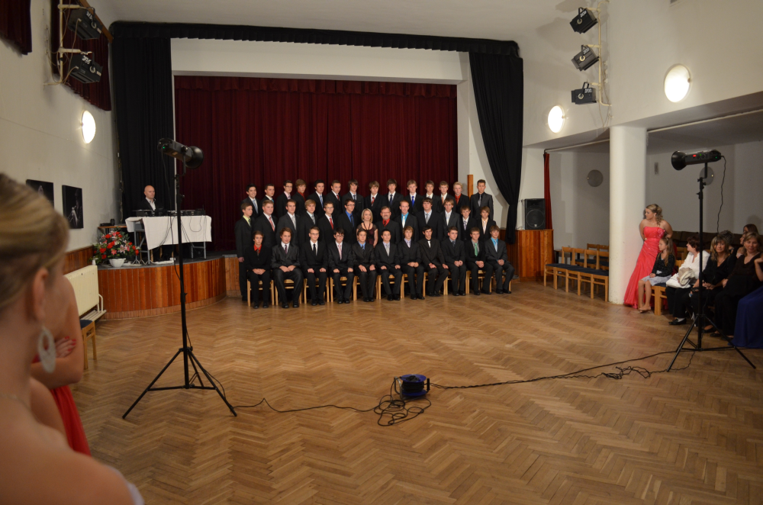
0. lekce Taneční v SK Rabštejn
Prodloužená - fotografování

Slide 11
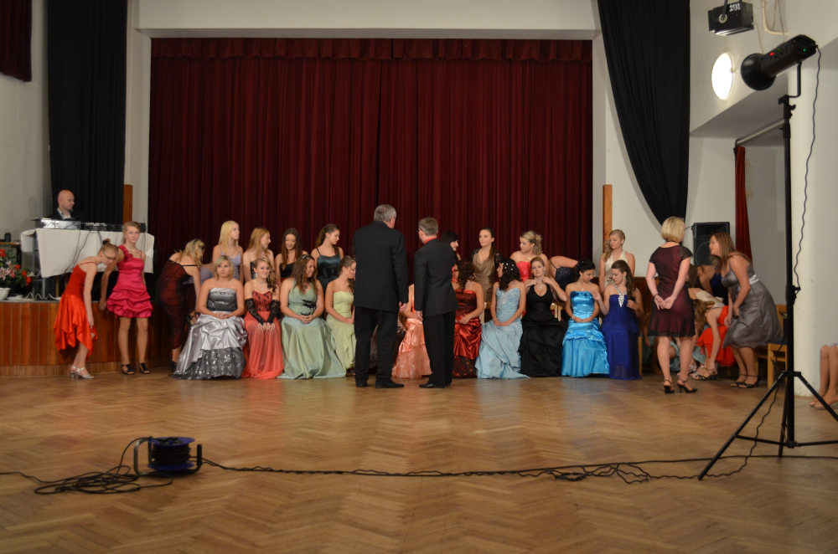
0. lekce Taneční v SK Rabštejn
1. lekce

Slide 12
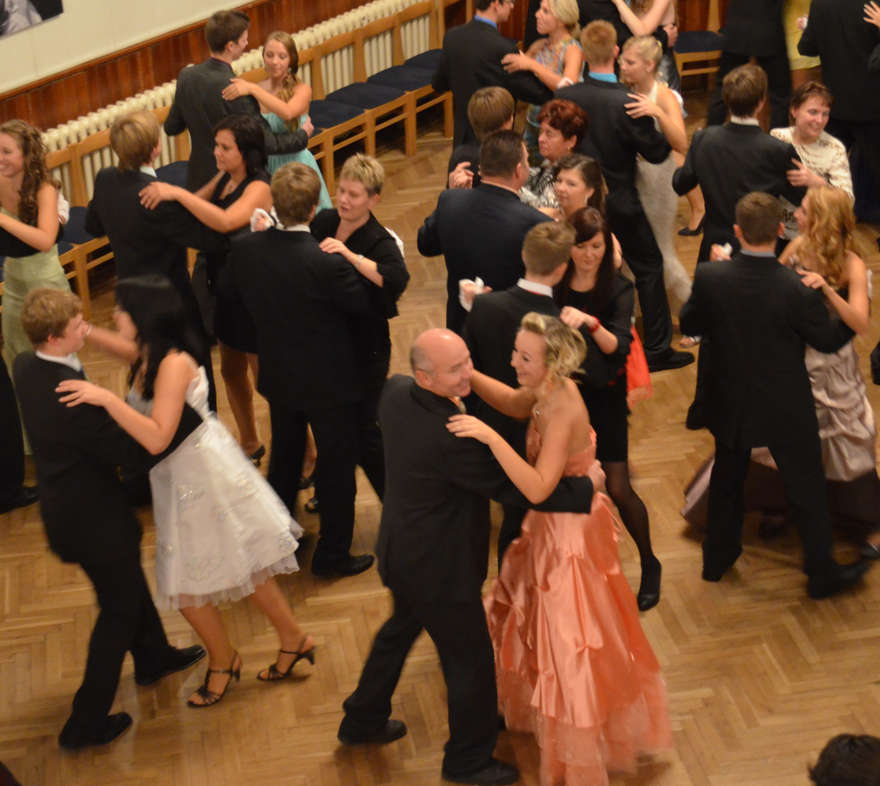
0. lekce Taneční v SK Rabštejn
Prodloužená – rodičovská volenka

Slide 13
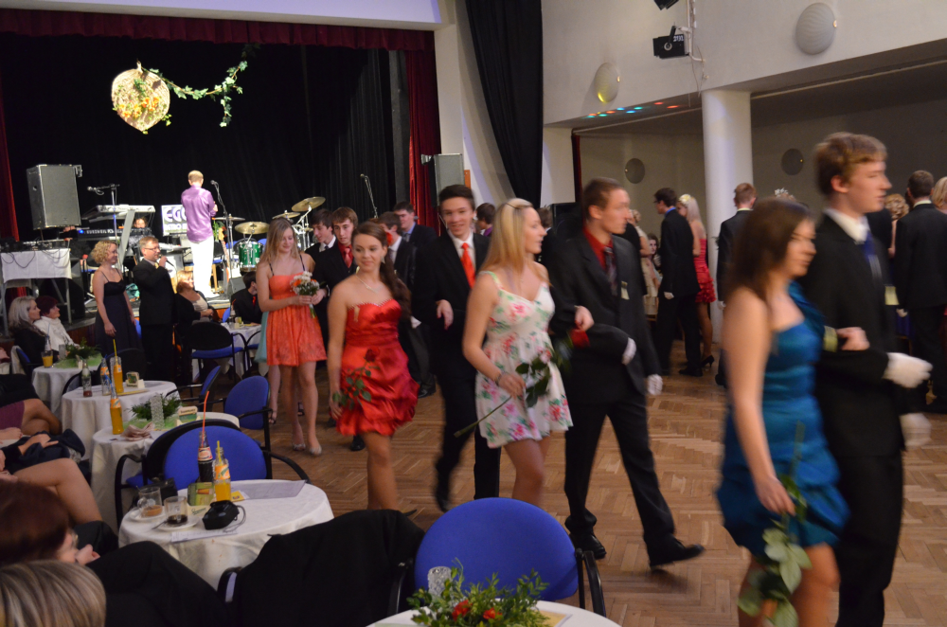
0. lekce Taneční v SK Rabštejn
Květinový večer (ples)

Slide 14
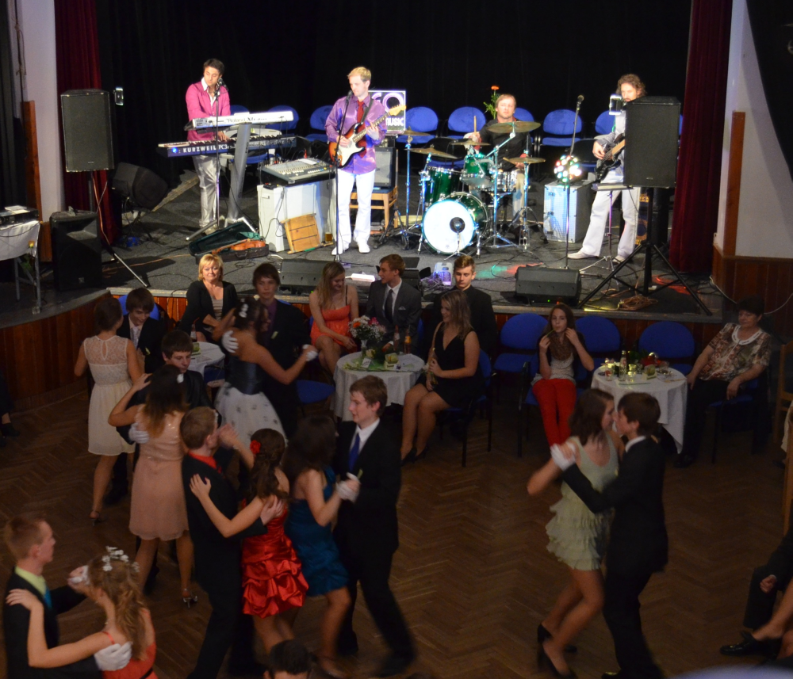
0. lekce Taneční v SK Rabštejn
Květinový večer (ples)

Slide 15
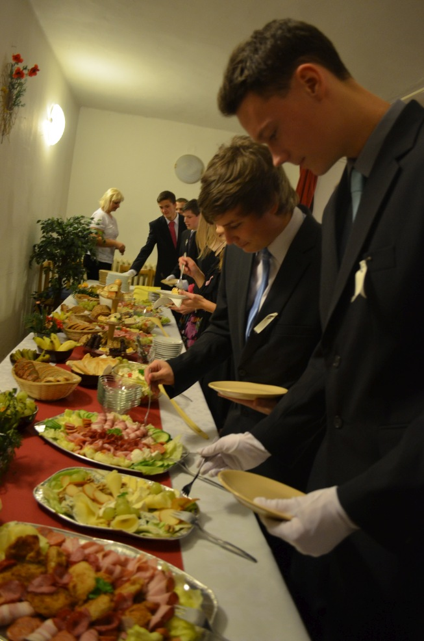
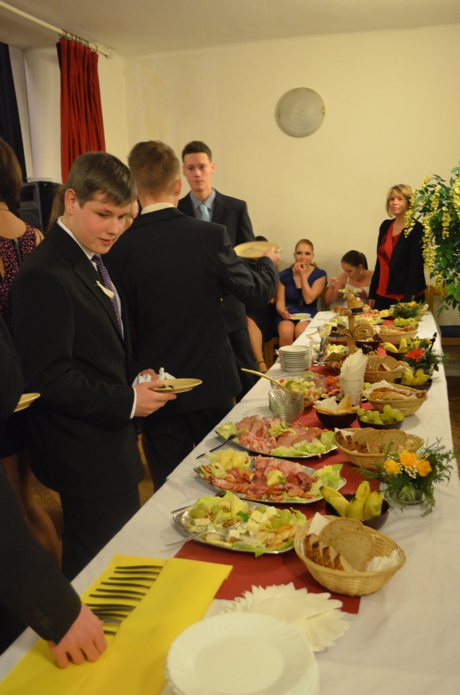
0. lekce Taneční v SK Rabštejn
Lekce stolničení – Raut na vlastní kůži

Slide 16
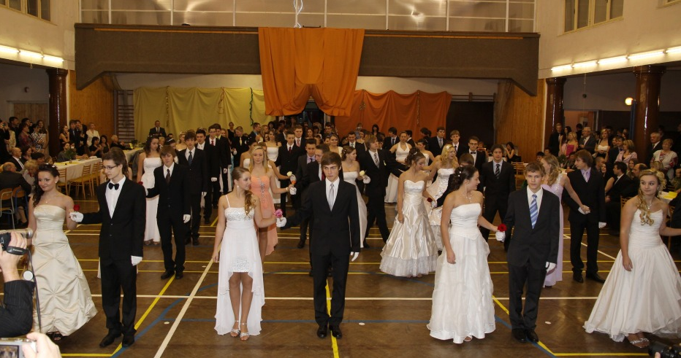
0. lekce Taneční v SK Rabštejn
Věneček

Slide 17
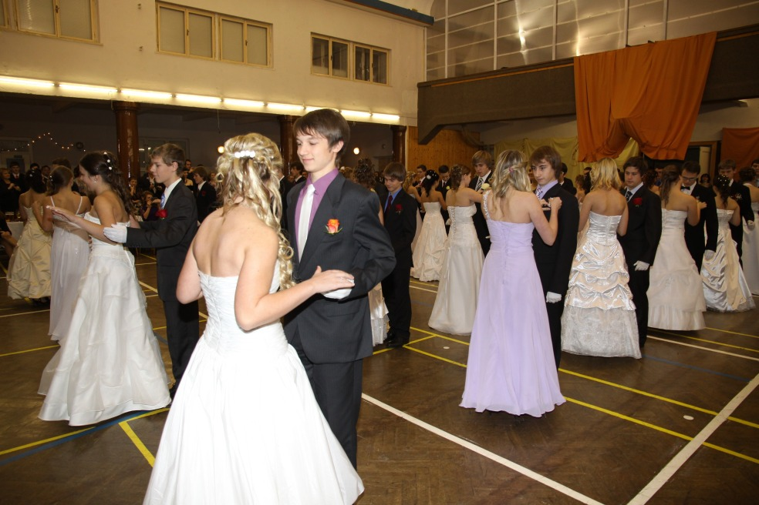
0. lekce Taneční v SK Rabštejn
Věneček

Slide 18
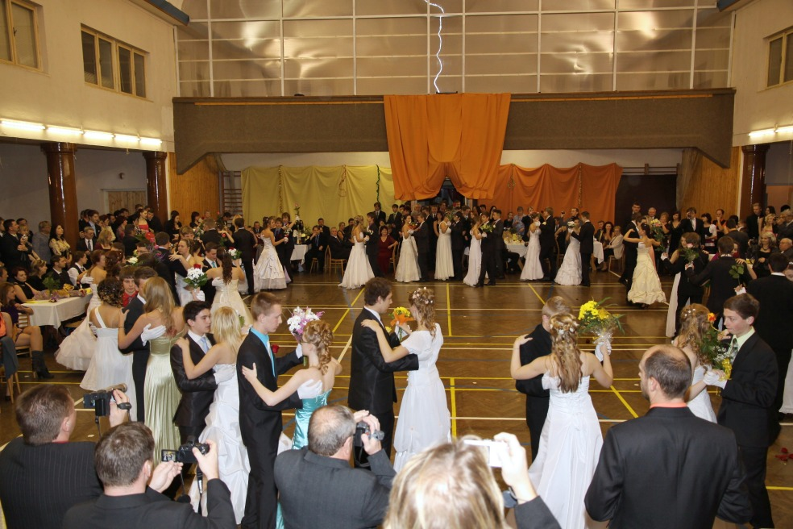
0. lekce Taneční v SK Rabštejn
Věneček

Slide 19
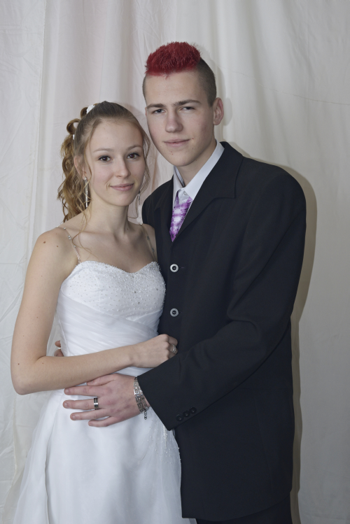
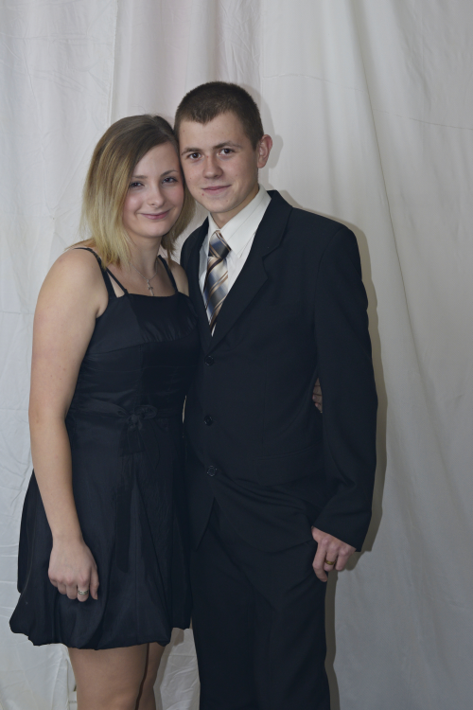
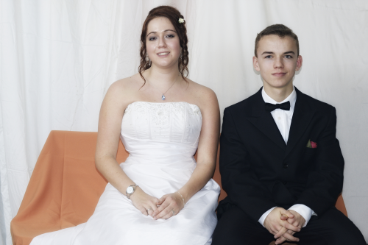
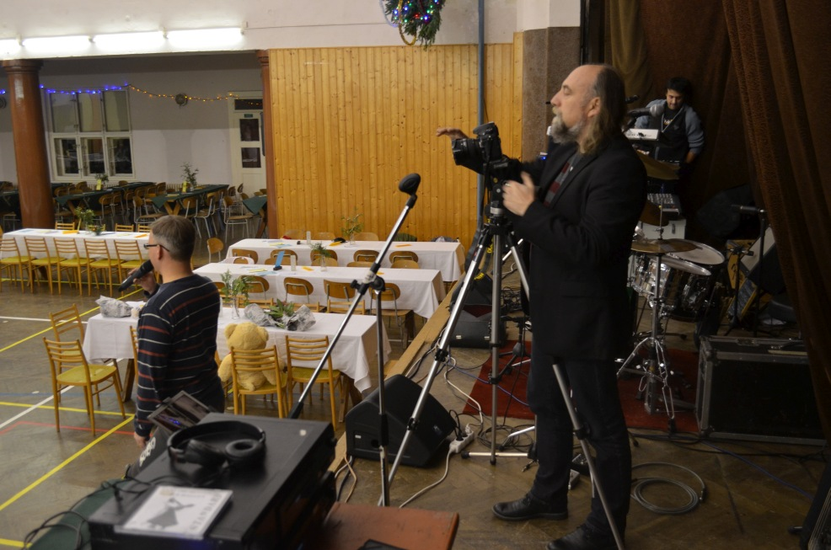
0. lekce Taneční v SK Rabštejn
Věneček – profesionální fotograf

Slide 20
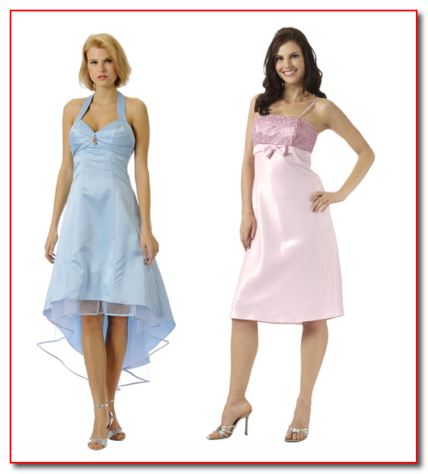
0. lekce Taneční v SK Rabštejn
Vhodné oblečení

Slide 21
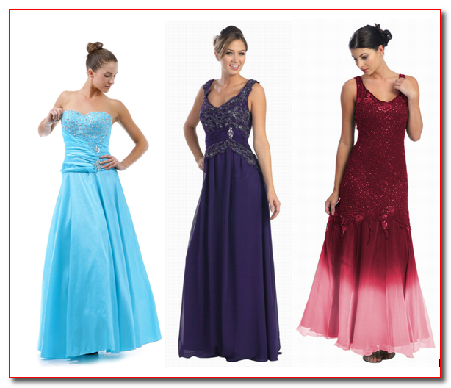
0. lekce Taneční v SK Rabštejn
Vhodné
oblečení
Prodloužená

Slide 22
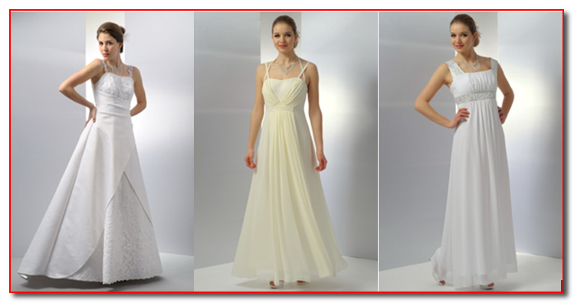
0. lekce Taneční v SK Rabštejn
Vhodné oblečení - Věneček

Slide 23
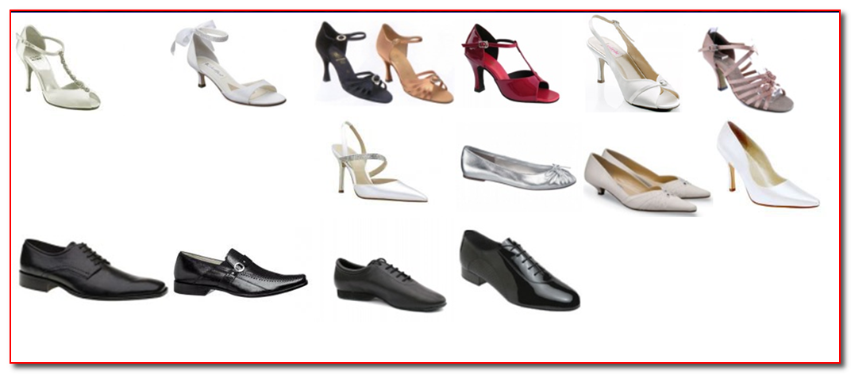
0. lekce Taneční v SK Rabštejn
Vhodná obuv

Slide 24
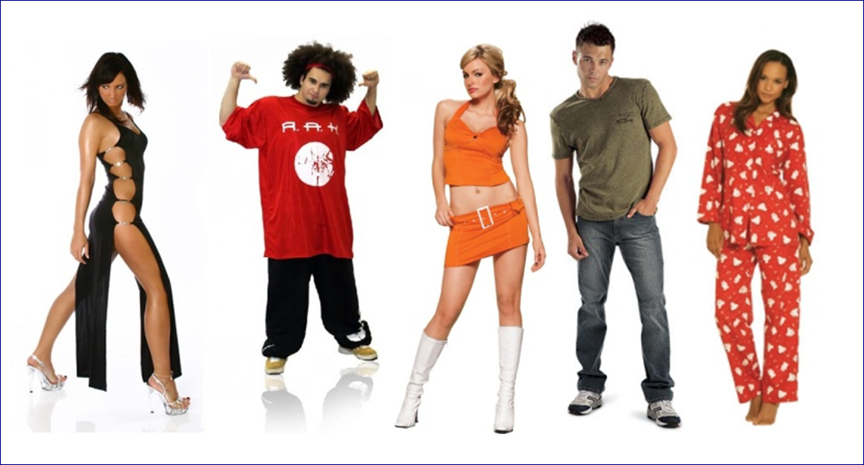
0. lekce Taneční v SK Rabštejn
NEVHODNÉ!!!

Slide 25
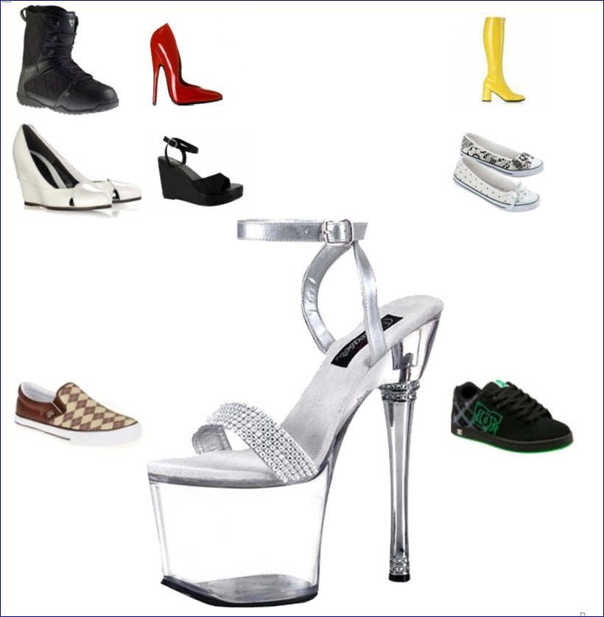
0. lekce Taneční v SK Rabštejn
NEVHODNÁ
obuv

Slide 26
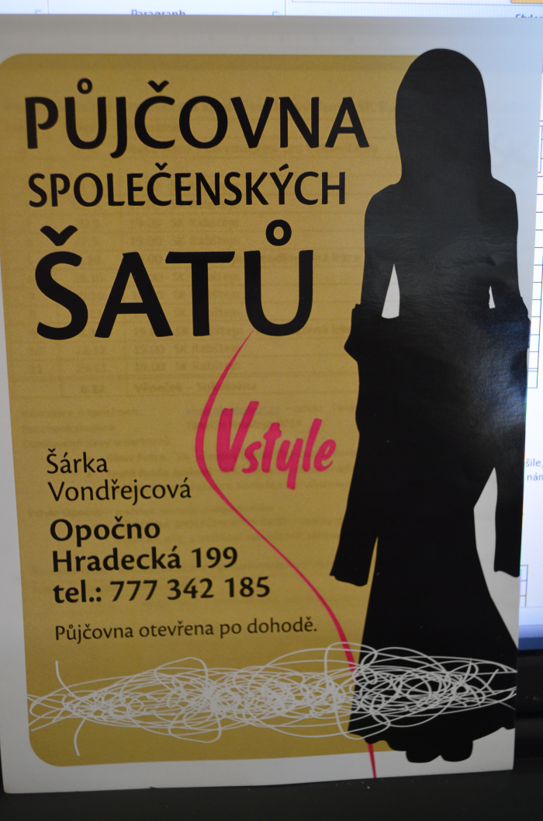
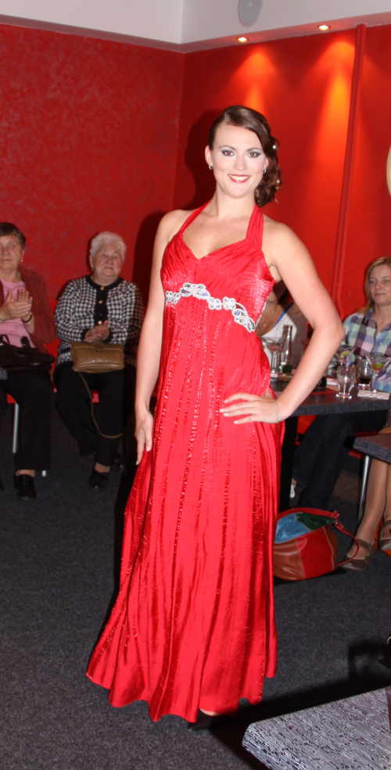
0. lekce Taneční v SK Rabštejn

Slide 27
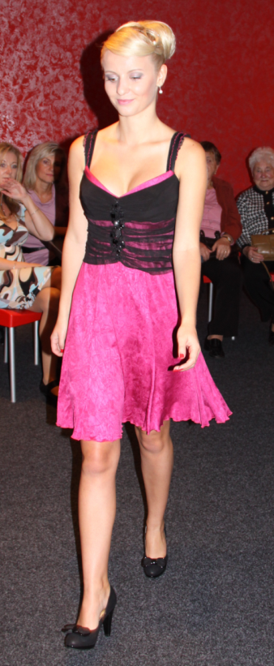
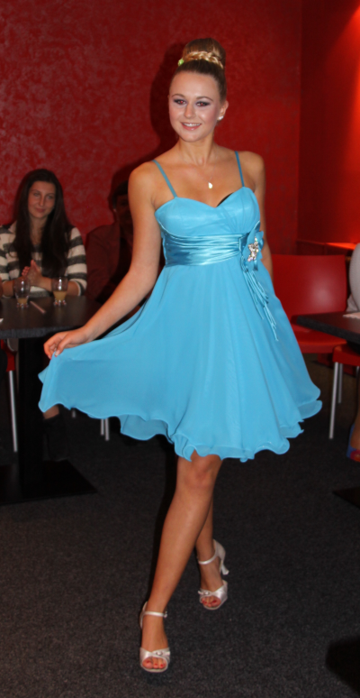
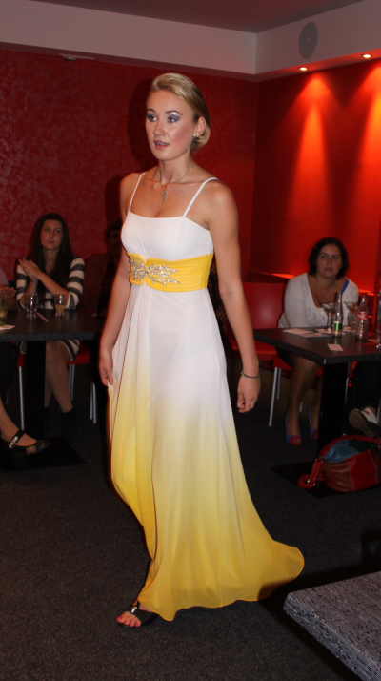
0. lekce Taneční v SK Rabštejn
1. lekce

Slide 28
0. lekce Taneční v SK Rabštejn
Informace o průběhu tanečních
Aktuality
Fotografie z lekcí
Naleznete na
www.skrabstejn.cz
Odkaz „Taneční“

